Slide 1
MATLAB 优化工具箱
MATLAB R2008b （优化工具箱4.3版）
参考：http://www.360doc.com/content/10/0314/19/265188_18765214.shtml

Slide 2
1 工具箱概述
1.1 功能
（1）求解无约束条件非线性极小值；
（2）求解约束条件下非线性极小值，包括目标逼近问题、极大-极小值问题和半无限极小值问题；
（3）求解二次规划和线性规划问题；
（4）非线性最小二乘逼近和曲线拟合；
（5）非线性系统的方程求解；
（6）约束条件下的线性最小二乘优化；
（7）求解复杂结构的大规模优化问题。
2.启动
在命令窗口输入optimtool

Slide 3
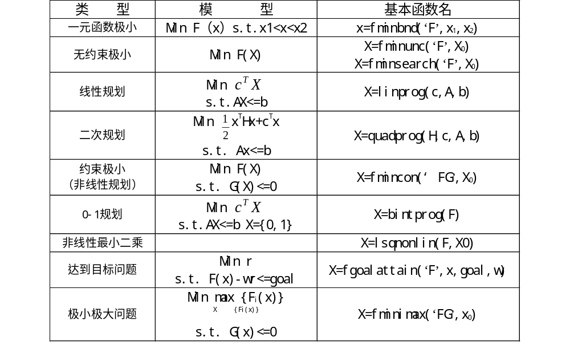
MATLAB求解优化问题的主要函数

Slide 4
Options可用于所有函数，其中包括有以下参数：
（1）Display：结果显示方式，off不显示，iter显示每次迭代的信息，final为最终结果，notify只有当求解不收敛的时候才显示结果。
（2）MaxFunEvals：允许函数计算的最大次数，取值为正整数。
（3）MaxIter：允许迭代的最大次数，正整数。
（4）TolFun：函数值（计算结果）精度，正整数。
（5）TolX：自变量的精度，正整数。
而且可以用函数optimset创建和修改。

Slide 5
模型输入时需要注意问题：
目标函数最小化；
约束非正；
避免使用全局变量。

Slide 6
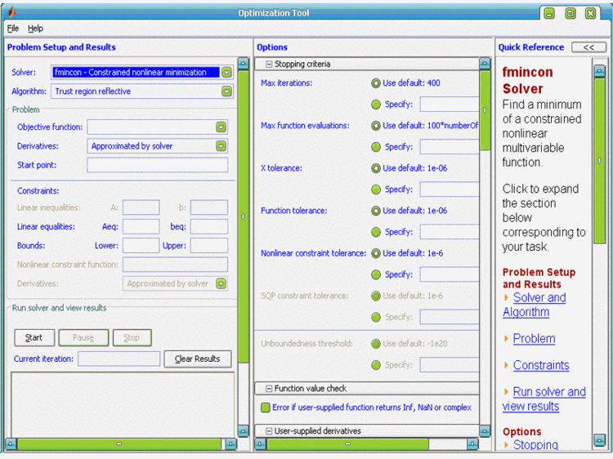
3 GUI优化工具
启动：
命令行输入optimtool；
Start/Toolboxes/Optimization/Optimization tool(optimtool)。
图一：GUI优化工具的界面
帮助，可隐藏
问题描述及计算结果显示
优化选项的设置

Slide 7
3 使用步骤
1）选择求解器solver和优化算法algorithm；
2）选定目标函数（objective function）；
3）设定目标函数的相关参数；
4）设置优化选项；
5）单击“start”按钮，运行求解；
6）查看求解器的状态和求解结果；
7）将目标函数、选项和结果导入\导出。
具体的如图二所示：
图二：步骤示意图

Slide 8
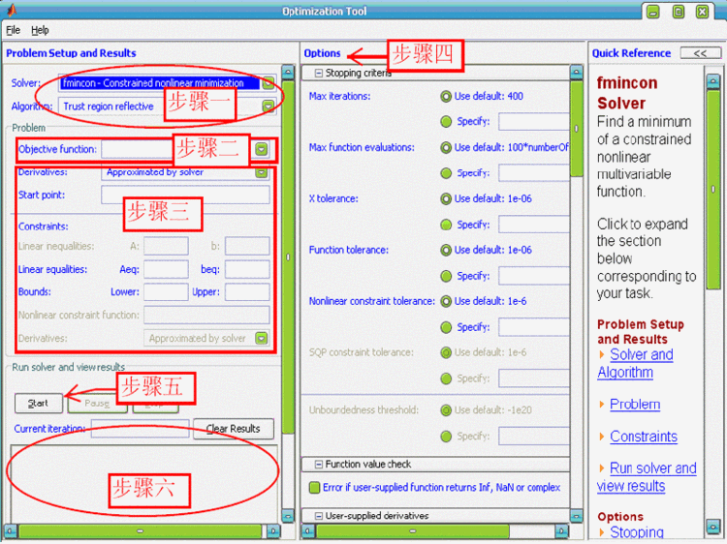

Slide 9
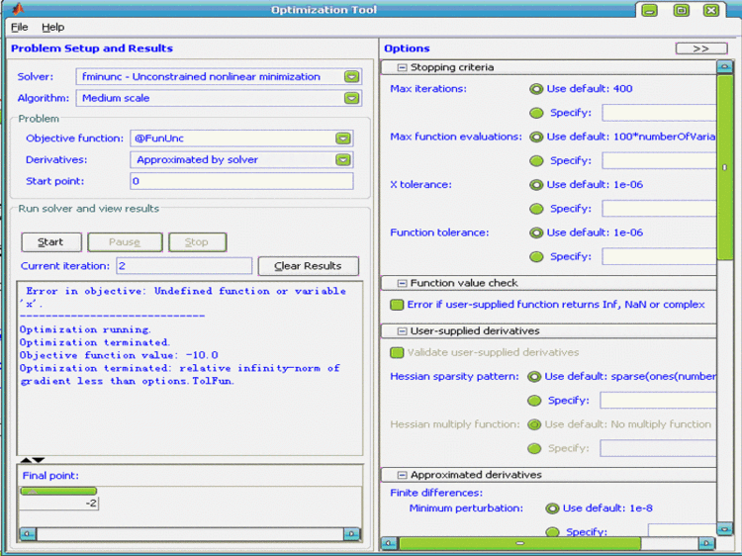
4 应用实例
4.1 无约束优化（fminunc求解器）
求f(x)=x^2+4*x-6极小值，初始点取x=0。
解：首先建立目标函数文件FunUnc.m文件：function y=FunUnc(x)
y=x^2+4*x-6;
然后启动优化工具（如图）：
Algorithm有两个选择：Large scale和Medium scale，设置完参数点击start即可得到如图中的结果。

Slide 10
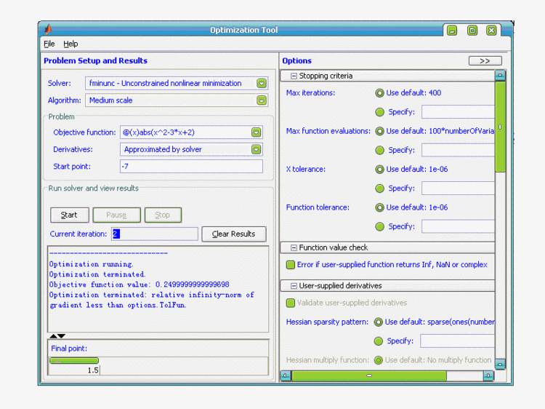
4.2 无约束优化（fminsearch求解器）
求f(x)=|x^2-3*x+2|的极小值，初始点取x=-7，比较fminunc和fminsearch的差别。
解：启动优化工具；
用fminunc时设置参数如图：
点击start得到结果。

Slide 11
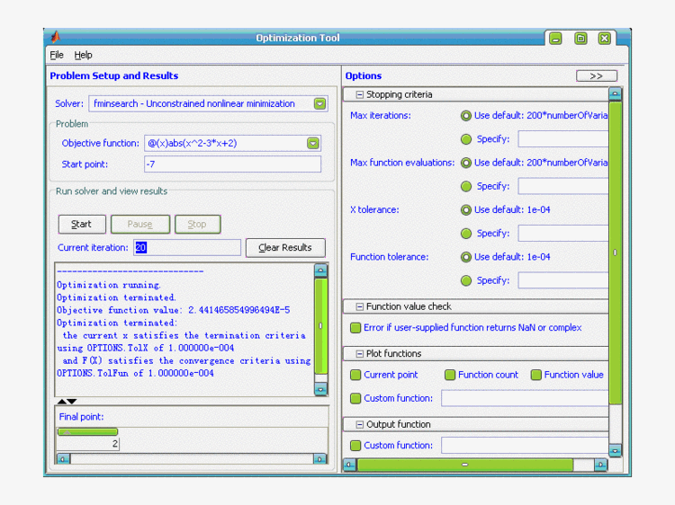
用fminsearch时如下图：
用fminunc时结果是1.5，而用fminsearch时结果是2。计算原等式有极小值为2，由此有对于非光滑优化问题fminunc可能求不到正确的结果，而fminsearch却能很好地解决这类问题的求解。

Slide 12
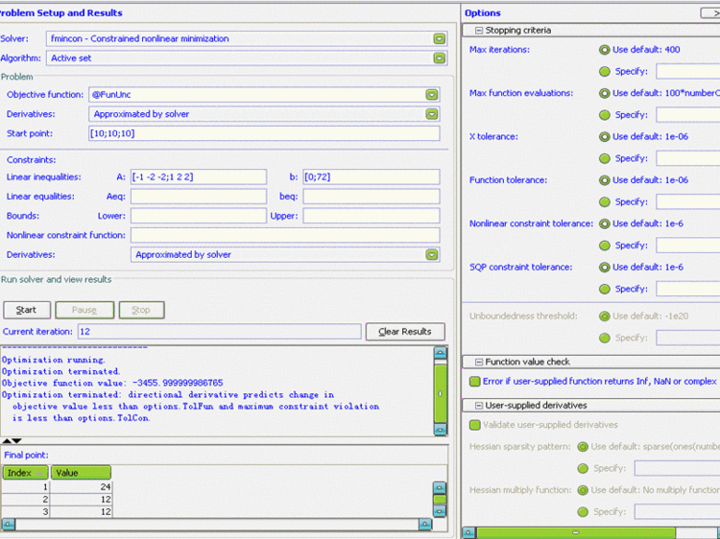
4.3 约束优化（fmincon求解器）
可用算法有Trust region reflective（信赖域反射算法）、Active set（有效集算法）、Interior point（内点算法）。
求f(x)=-x1*x2*x3的极小值，约束条件是-x1-2*x2-2*x3<=0且x1+2*x2+2*x3<=72，初始点（10，10，10）。
解：首先建立M文件，约定FunUnc(x)=-x(1)*x(2)*x(3)：
function y=FunUnc(x)
y=-x(1)*x(2)*x(3);
启动优化工具，设置参数如图：

Slide 13
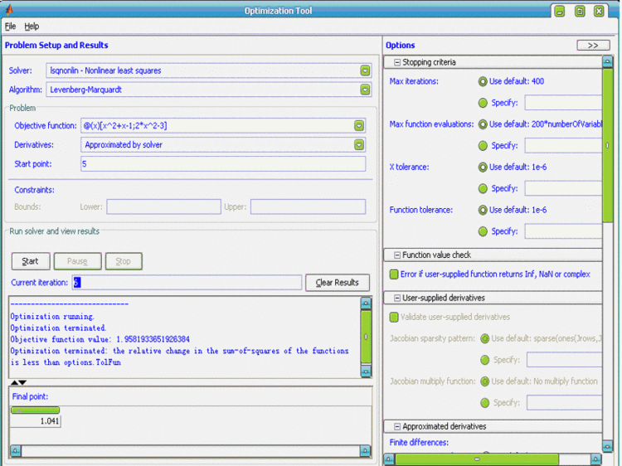
4.4 非线性最小二乘优化（lsqnonlin求解器）求minS=（x^2+x-1）^2+(2*x^2-3)^2 ，初始点为x=5 。
解：启动优化工具，设置参数，点start得结果如下图所示;

Slide 14
4.5 线性规划（linprog求解器）
f处输入函数多项式的系数。基本方法如前面几类。
4.6 智能优化算法（ga求解器）
要输入变量的个数。基本方法如前面几类。

